Slide 1
활동 정리 및 향후 계획
발표자: 권우현
2025.11.27
팀원: 권우현, 정민성

Slide 2
목 차
1.
활동 정리
2.
향후 계획
3.
Github

Slide 3
활동 정리

Slide 4
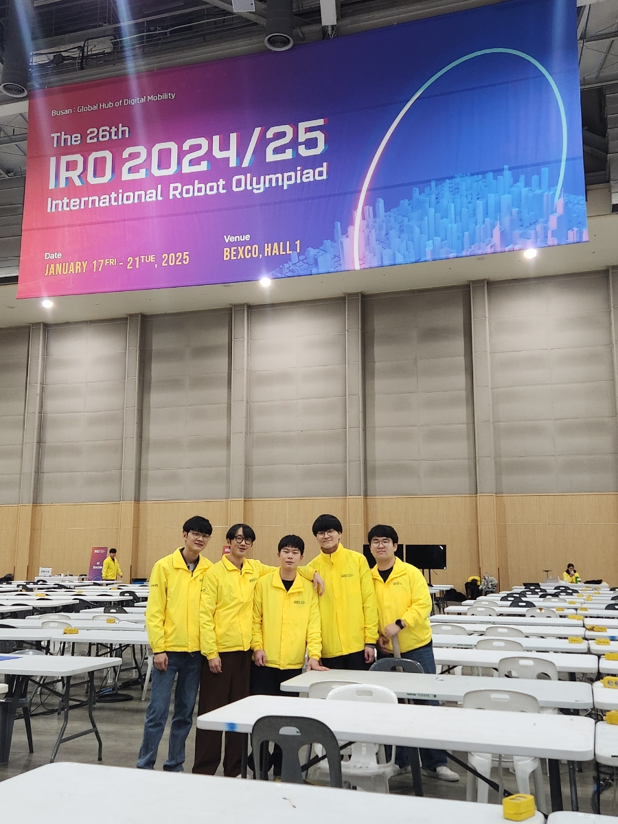
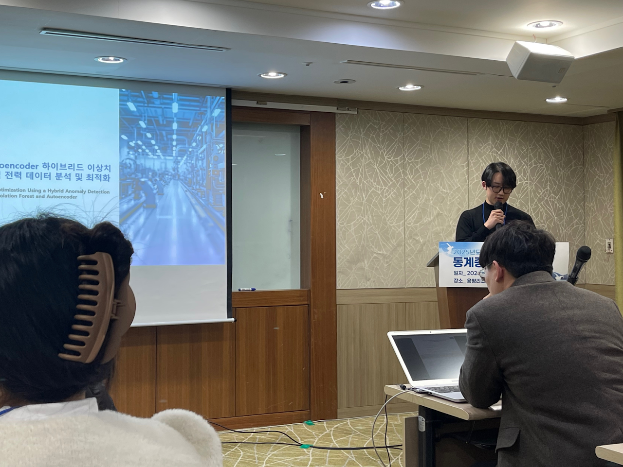
활동 정리
권우현
IROC 국제로봇올림피아드 진행요원
한국통신학회 (동계)
2024/2025 세계 대회, 수많은 외국인 학생들.. 통솔이 쉽지 않았다. 하지만, 뜻깊은 경험
논문: Isolation Forest와 Autoencoder하이브리드 이상치 탐지 기법을 활용한 산업 전력 데이터 분석 및 최적화
첫 구두 발표.. 엉망진창이었고, 너무 떨렸다.. 그래도 재미있었나..?

Slide 5
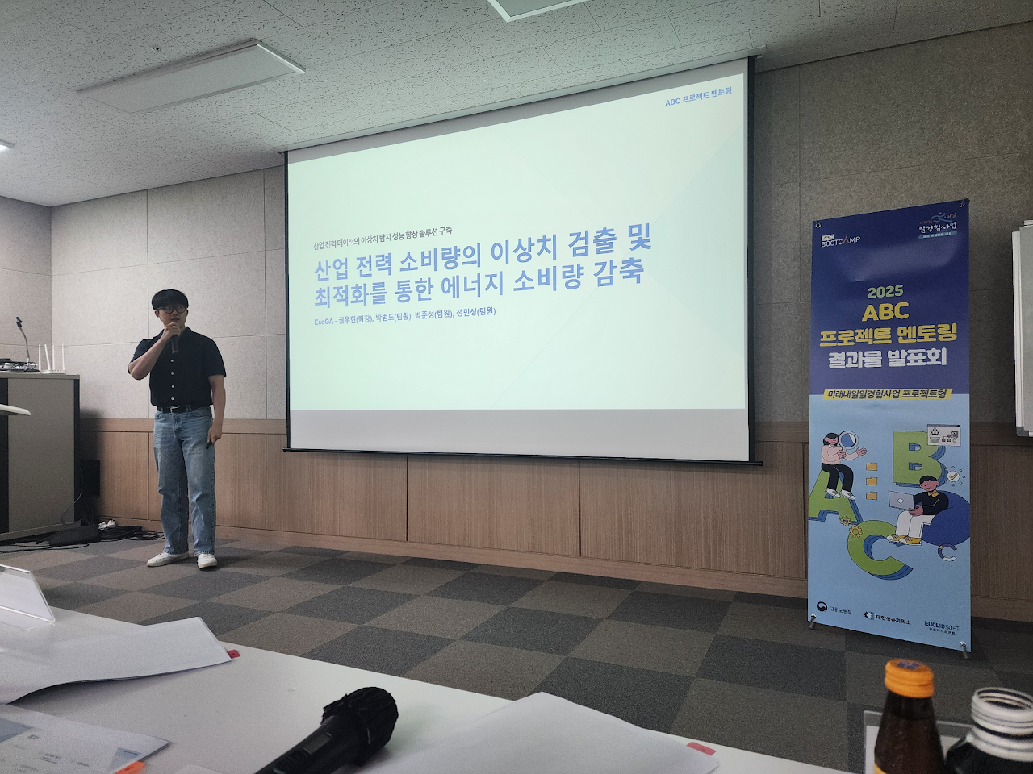
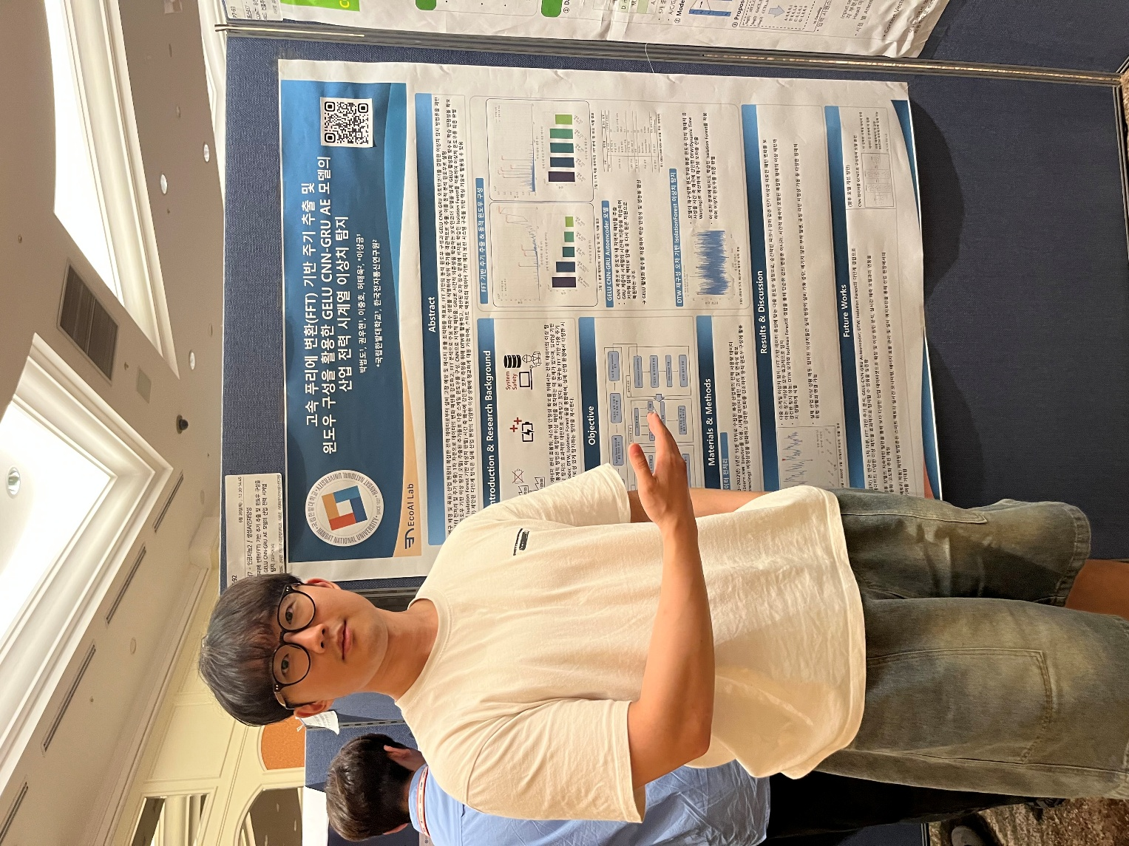
활동 정리
권우현
ABC 부트캠프
대한전자공학회
산업 전력 소비량의 이상치 검출 및 최적화를 통한 에너지 소비량 감축에
관련한 프로젝트 진행
논문: 고속 푸리에 변환(FFT) 주기 추출 기반 윈도우 구성을 활용한 GRU 오토인코더 모델의 산업 전력 시계열 데이터 이상치 탐지

Slide 6
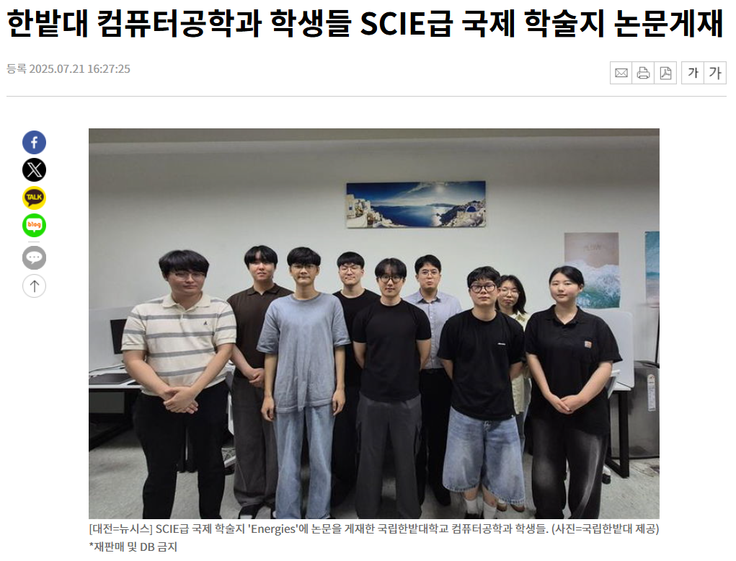
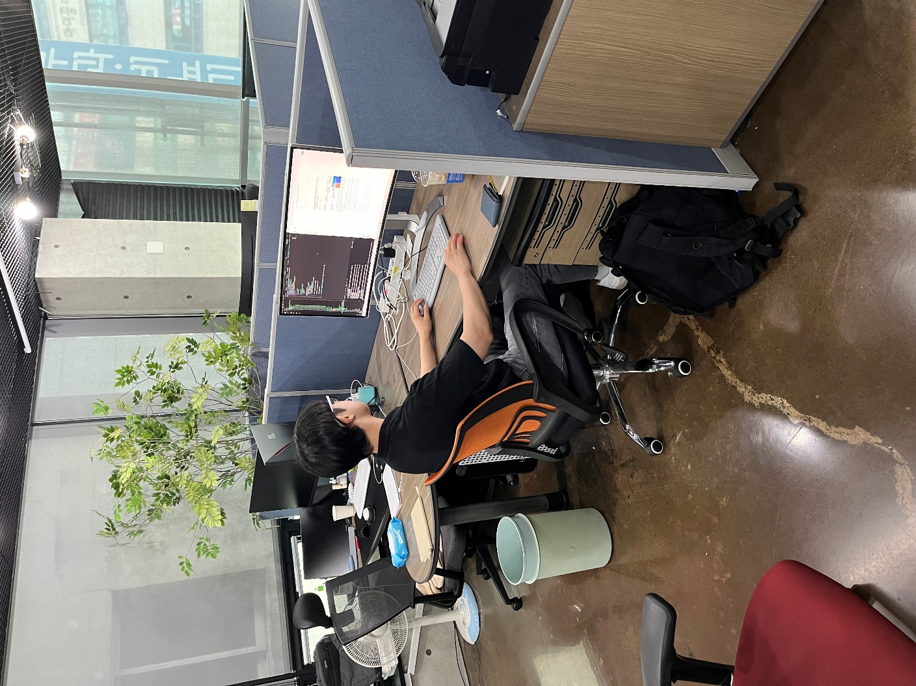
활동 정리
권우현
젠토 기업인턴
Energies 논문 게재
AI를 활용한 영상 및 이미지 생성 웹 서비스 프로젝트 보조,
Fast API 활용, Hugging Face, 딥러닝 및 이미지 처리
논문: A Comparative Study of Customized Algorithms for Anomaly Detection in Industry-Specific Power Data
버스 탄 논문..

Slide 7
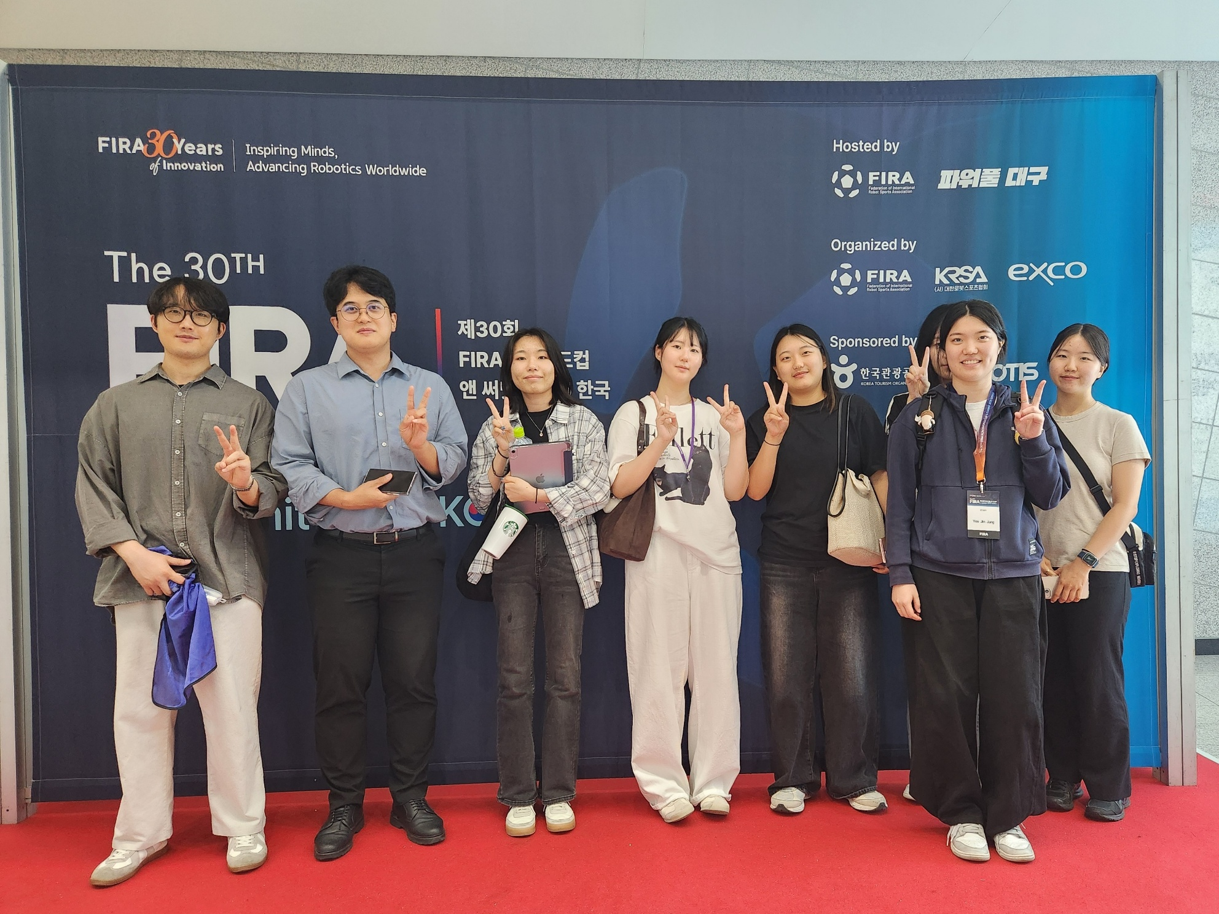
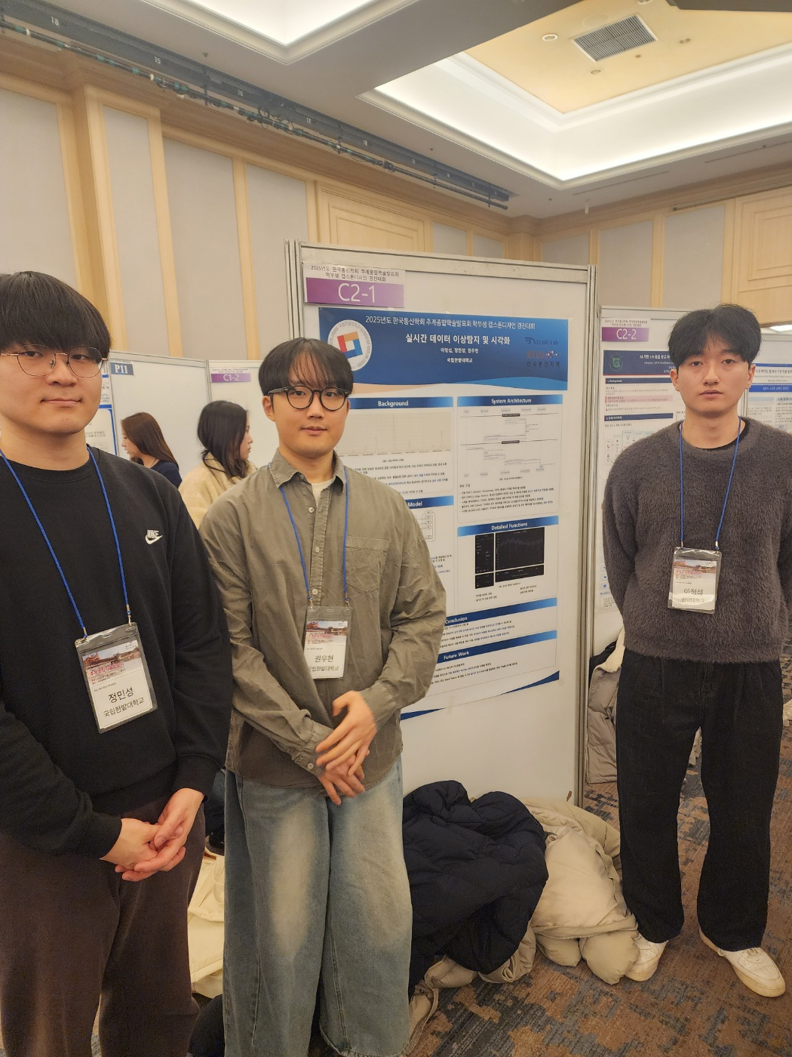
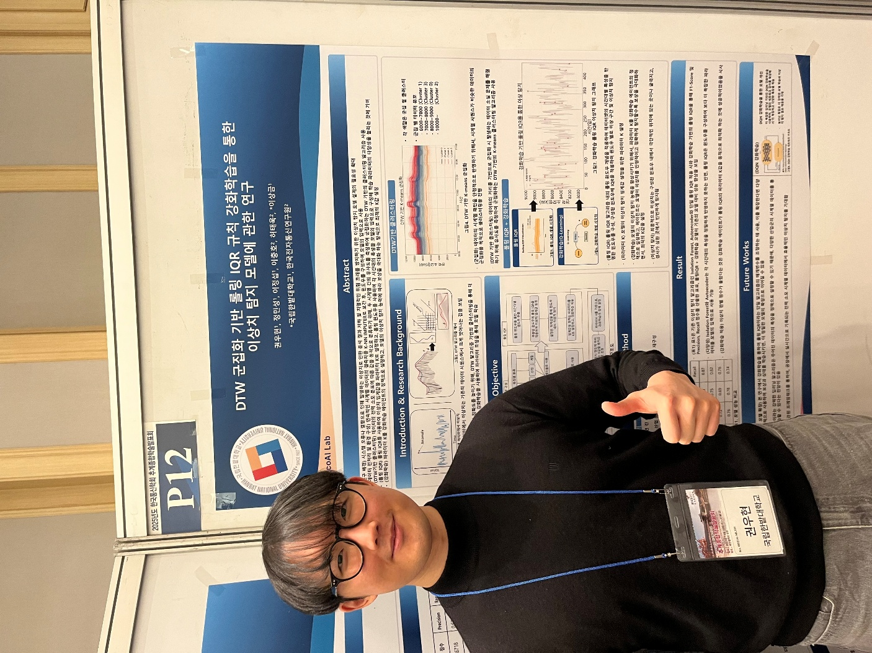
활동 정리
권우현
IRO 국제로봇올림피아드 진행요원
한국통신학회 (추계)
2025 국내 본선, 지난 번에 봤었던 친구들이 날 기억해줌.. 왜.. 나를?
캡스톤: 실시간 데이터 이상탐지 및 시각화
논문: DTW 군집화 기반 롤링 IQR 규칙 강화학습을 통한 이상치 탐지 모델에 관한 연구

Slide 8
활동 정리
정민성
금속 산업 이상치 탐지 논문 작성(동계 학회)
로봇 올림피아드 진행요원 참가
ADSP 자격증 취득
ABC 부트캠프 8기
적대적 샘플 활용 이상치 탐지 성능 향상 논문 작성(하계 학회)
㈜ 젠토 기업 인턴
각 산업별 특화 알고리즘을 통한 이상치 탐지 통합 논문 SCIE 게재(MDPI)
MI-FGSM + FFT 융합 논문 작성
AAAI Student Abstract 논문 작성
강화학습 활용 이상치 탐지 논문 작성(추계 학회)
추계 통신학회 캡스톤 참여
이상치 라벨링 논문 작성 중
양자 적용 모델 논문 작성 중
방학 및 학기 중 논문 리뷰 랩세미나 참여

Slide 9
향후 계획

Slide 10
향후 계획
권우현
겨울방학 계획
캡스톤 주제 선정 및 진행
동계, AAAI 학회 참여
토이 프로젝트
2026 계획
빅데이터분석기사
정보처리기사
어학

Slide 11
향후 계획
정민성
겨울방학 계획
캡스톤 주제 선정 및 진행
동계, AAAI 학회 참여
2026 계획
토익
정보처리기사
한국사능력검정

Slide 12
Github

Slide 13
Github
권우현
https://github.com/hyeon0520

Slide 14
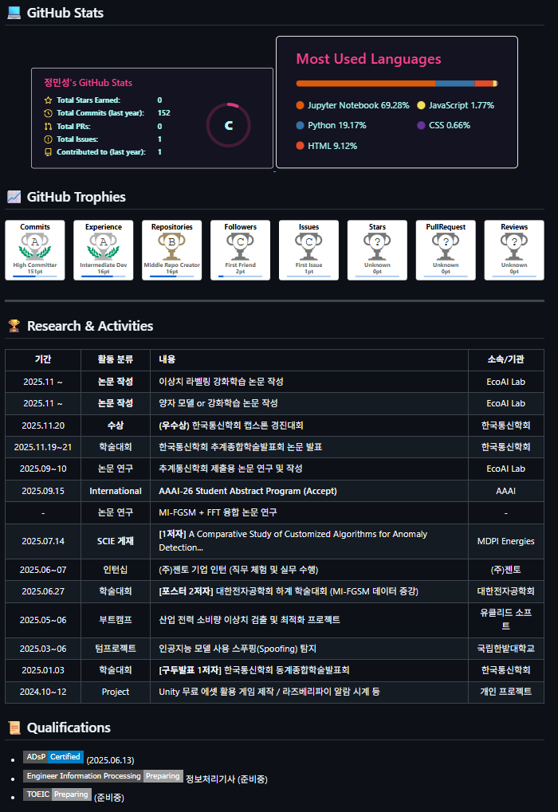
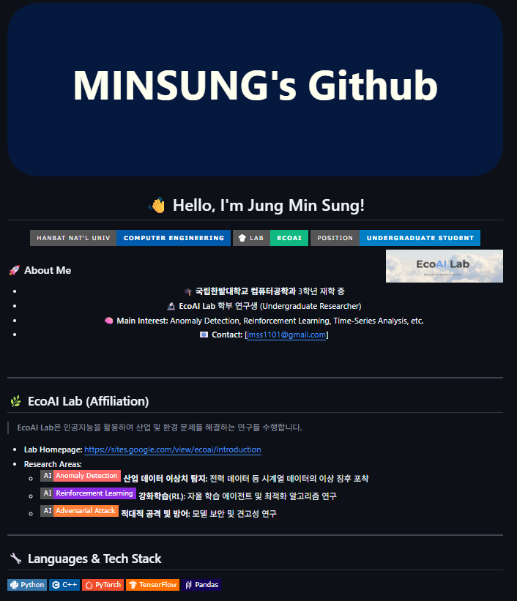
Github
정민성
활동 내역 갱신
랩실 소개 및 디자인 추가

Slide 15
감사합니다

